Slide 1

Статистика и
системы счисления
Программа на Python для статистического анализа данных
и преобразования между системами счисления
Python
Статистика
Системы счисления

Slide 2
Содержание
01
Цель и актуальность
02
Задачи проекта
Обоснование проекта и его применение
Перечень решаемых задач
03
Требования
04
Технологии
Функциональные и нефункциональные
Используемые инструменты и библиотеки
05
Реализация
06
Тестирование
Код программы и архитектура
Результаты проверки работоспособности
07
Сравнительный анализ
08
Заключение
Сравнение с существующими решениями
Итоги и выводы по проекту

Slide 3
Цель и актуальность проекта
Цель проекта
Области применения
Разработать программу для расчета основных статистических показателей набора чисел и преобразования между различными системами счисления.
Математика
Экономика
Анализ числовых данных, вычисление показателей
Финансовый анализ, прогнозирование
Программирование
Наука
Почему это важно?
Обработка данных, работа с памятью
Статистическая обработка экспериментов
Универсальность применения: статистика используется в математике, экономике, программировании
Востребованный навык: умение обрабатывать данные критично для современного специалиста
Ключевой вывод: Данный проект демонстрирует практическое применение основных статистических методов, что делает его ценным образовательным и практическим инструментом.
Практическая ценность: демонстрация базовых методов на реальных задачах

Slide 4
Задачи проекта
1
Ввод данных
2
Статистика
3
Системы счисления
Реализовать ввод числовых данных пользователем через консольный интерфейс с возможностью ввода нескольких чисел через пробел.
Вычислить основные статистические показатели: среднее значение, медиану, минимум, максимум и стандартное отклонение.
Преобразовывать числа между двоичной, десятичной и шестнадцатеричной системами счисления в обоих направлениях.
Интерактивный ввод
5 ключевых метрик
6 направлений
4
Сортировка
5
Визуализация
6
Сохранение
Реализовать сортировку чисел по возрастанию для удобства анализа и представления данных.
Построить гистограмму распределения чисел для наглядного представления статистических данных.
Сохранить результаты в текстовый файл для дальнейшего использования и документирования.
По возрастанию
matplotlib
result.txt

Slide 5
Функциональные требования
1. Статистический анализ
Комплексная обработка числовых данных
Ввод данных
Среднее значение
Принимать числа, введённые пользователем через пробел
Вычисление arithmetic mean набора чисел
Медиана
Минимум и максимум
Определение центрального значения
Поиск экстремальных значений в наборе
Стандартное отклонение
Гистограмма и файл
Оценка разброса данных относительно среднего
Построение графика и сохранение в result.txt
2. Преобразование систем
3. Завершение
Принимает числовые данные от пользователя
Корректное завершение работы программы
Вычисляет преобразование между 2/10/16 системами
Освобождение ресурсов
Сохраняет результаты анализа в файл
Возможность многократных вычислений

Slide 6
Нефункциональные требования и технологии
Нефункциональные требования
Используемые технологии
Простота использования
Python
Интуитивно понятный консольный интерфейс с четкими подсказками
Язык программирования
Выбран из-за простоты реализации и удобства работы с математическими вычислениями
Корректная обработка ошибок
Проверка ввода, информативные сообщения об ошибках
statistics
matplotlib
Быстрая обработка данных
Встроенная библиотека для статистических вычислений
Библиотека для построения графиков и визуализации
Оптимизированные алгоритмы для мгновенных вычислений
Понятный интерфейс
Структурированное меню и форматированный вывод
Преимущества выбора: Python обеспечивает кроссплатформенность, читаемость кода и богатую экосистему библиотек для научных вычислений.

Slide 7
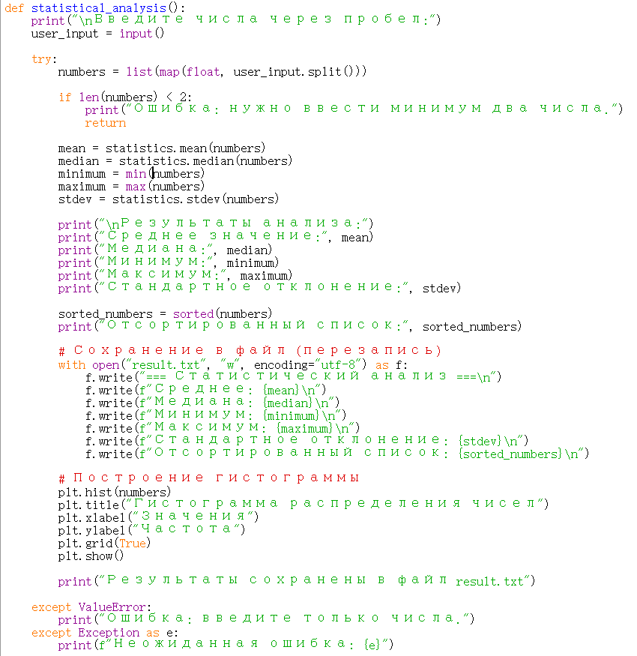
Статистический анализ
Функция statistical_analysis()
statistical_analysis.py
Ключевые операции
1
Ввод и парсинг
Преобразование строки в список float
2
Валидация
Проверка минимум 2 чисел
3
Статистика
5 показателей через statistics
4
Сортировка
sorted() по возрастанию
5
Сохранение
Запись в result.txt
6
Визуализация
plt.hist() гистограмма
Обработка ошибок: try-except перехватывает ValueError (неверный ввод) и общие исключения.

Slide 8
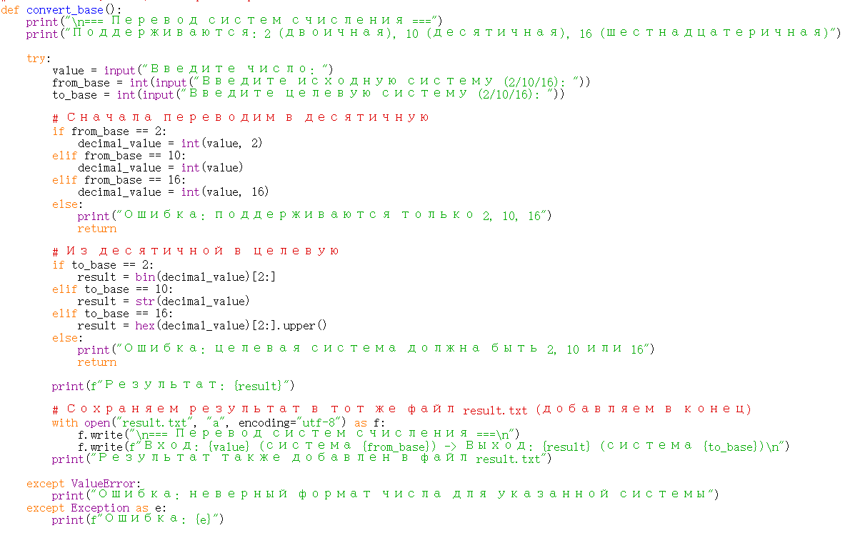
Преобразование систем счисления
Функция convert_base()
convert_base.py
Алгоритм преобразования
1
Шаг 1: В десятичную
• int(value, 2) - из двоичной
• int(value) - из десятичной
• int(value, 16) - из шестнадцатеричной
2
Шаг 2: Из десятичной
• bin(decimal)[2:] - в двоичную
• str(decimal) - в десятичную
• hex(decimal)[2:].upper() - в шестнадцатеричную
Поддерживаемые преобразования
2 → 10
2 → 16
10 → 2
10 → 16
16 → 2
16 → 10
Режим "a" - дозапись в файл

Slide 9
Главное меню и архитектура
Функция main() и структура приложения
main.py
Архитектура приложения
defmain():
whileTrue:
print("\n========== Меню ==========")
print("1. Статистический анализ")
print("2. Перевод систем счисления")
print("3. Выход")
choice = input("Выберите действие (1/2/3): ")
if choice == "1":
statistical_analysis()
elif choice == "2":
convert_base()
elif choice == "3":
print("До свидания!")
breakelse:
print("Неверный ввод, попробуйте снова.")
if __name__ == "__main__":
main()
Модуль statistical_analysis()
Статистика, сортировка, гистограмма, сохранение
Модуль convert_base()
Преобразование 2/10/16, сохранение
Модуль main()
Главное меню, цикл, вызов функций
Ключевые особенности
Циклическое меню: while True позволяет выполнять множество операций без перезапуска
Гибкость: переключение между режимами в любой момент
Корректный выход: break при выборе "3" с прощальным сообщением
Валидация: проверка ввода с сообщением об ошибке
Модульность: каждая функция отвечает за одну задачу
Описание:Это консольное приложение извлекает числовые данные, вычисляет статистические показатели, выполняет преобразования в числовой системе счисления, строит гистограммы и осуществляет преобразования в числовой системе. Пользователи могут выбрать тип вычисления и выполнять несколько операций подряд.

Slide 10
Тестирование проекта
Сценарий использования
Тестовые данные
1.
Пользователь запускает программу
2.
Вводит числовые данные через пробел
Входные данные:
2 5 7 3 9
3.
Программа вычисляет статистические показатели
4.
Отображает результаты в консоли
5.
Строит гистограмму распределения
Среднее
5.2
6.
Выполняет преобразование систем счисления
Медиана
5.0
7.
Сохраняет результаты в файл result.txt
Минимум
2
Максимум
9
Стд. отклонение
2.59
Результаты
Преобразования
Обработка ошибок
Все вычисления корректны
2 → 10 ✓
2-> 16✓
Неверный ввод
Гистограмма построена
10 → 16 ✓
16-> 10✓
Мало чисел (<2)
Файл result.txt создан
10 → 2 ✓
Неверная система
Ошибок не выявлено
16 → 2 ✓
Неверный формат числа
Неверный выбор меню

Slide 11
Сравнительный анализ решений
Характеристика | Microsoft Excel | Online Calculator | Моя программа
Требования к установке | Требуется Office | Не требуется | Python
Сложность использования | Средняя/Высокая | Простая | Простая
Насыщенность функций | Высокая | Низкая | Средняя
Визуализация | Высокая | Низкая | Средняя
Совместная работа | Высокая | Низкая | Экспорт файлов
Microsoft Excel
Online Calculator
Преимущества:
Преимущества:
Большой объем данных
Простота использования
Много встроенных функций
Не требует установки
Визуализация данных
Быстрые вычисления
Недостатки:
Недостатки:
Требует установки
Ограниченный функционал
Сложность для начинающих
Нет сохранения результатов
Много лишних функций
Нет гибкости настройки
Уникальность моей программы: сочетание статистического анализа и преобразования систем счисления в одном инструменте с возможностью сохранения результатов.

Slide 12

Итоги проекта
Выполненные задачи
Достигнутые результаты
Была разработана программа для статистического анализа числовых данных и преобразования систем счисления.
Корректный расчет всех статистических показателей
Построение гистограмм распределения данных
Реализовано преобразование между системами счисления 2/10/16
Сохранение результатов в текстовый файл
Все поставленные задачи успешно выполнены
Проект отвечает функциональным и нефункциональным требованиям, демонстрирует применение базовых статистических методов и преобразования систем счисления на практике.
Python
Статистика
Системы счисления

